Slide 1

الرِّياضِيّات
الصَّفُّ الثاني

Slide 2

فَريقُ الْعَمَل
المعلمة : شفاء عوينة مدرسة ذكور العرقوب
المعلمة : أحلام خالد مدرسة حيفا الأساسية المختلطة
المعلمة :باسمة شوشة مدرسة بنات تل الربيع الأساسية
بإشراف الأستاذ عصام عبيد الله

Slide 3

نشاط كاشف
تدريب الكتاب
فيديو
عنوان الدرس
عنوان الدرس
لعبة تفاعلية
المهام
العرض
الهدف

Slide 4

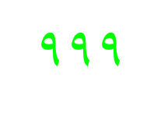
عِنْوانُ الدَّرْس
جمع عددين دون حمل ضمن

Slide 5
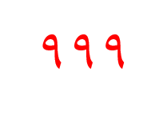
الهَــــدَف
أن يجمع الطالب عددين ضمن دون حمل

Slide 6
نَشاط كاشف
رجــــوع

Slide 7

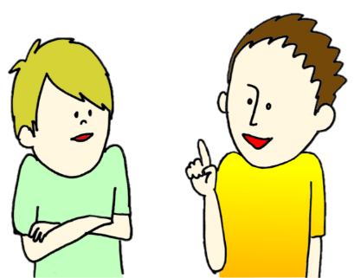




1
6
2
⇒
3
4
5
هيا نقرا العدد738
ما القيمة المنزلية للعدد باللون الأحمر 785
هيا نقرا العدد بالصورة المختصرة 8+60+400
هل العدد 498 زوجي ام فردي
ما هو العدد التالي لل289
ناتج جمع العددين45+32=

Slide 8
الْعَرْض
رجــــوع

Slide 9
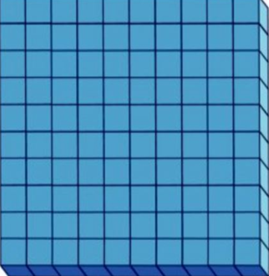







الجمع دون حمل ضمن999
هيا نجمع افقياً
133
125

Slide 10

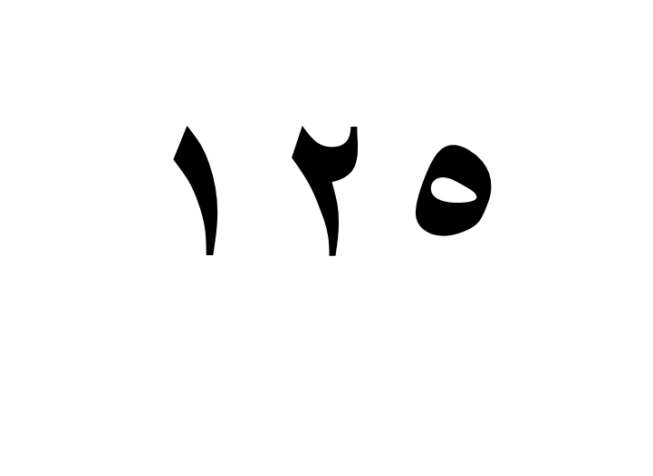


الجمع العمودي
نجمع كل منزلة على حدا بشكل عمودي
123
4

Slide 11

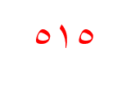
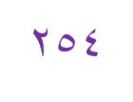
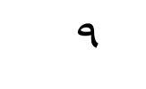


ملاحظة :
9
عند جمع عددين من ثلاث منازل كما في المثال + = نجمع :
اولاً: آحاد العدد الأول مع آحاد العدد الثاني ونكتب ناتج جمعهما + =
ثانياً: نجمع عشرات العدد الأول مع عشرات العدد الثاني ونكتب ناتج جمعهما + =
ثالثاً: نجمع مئات العدد الأول مع مئات العدد الثاني ونكتب ناتج جمعهما + =

Slide 12
هَيّا نٌشاهِدُ مَعاً
رجــــوع

Slide 13
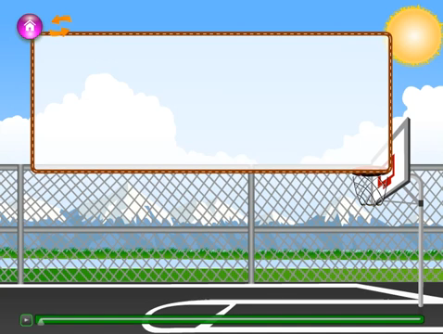
فيديو توضيحي

Slide 14
تَدْريباتُ الْكِتاب
رجــــوع

Slide 15
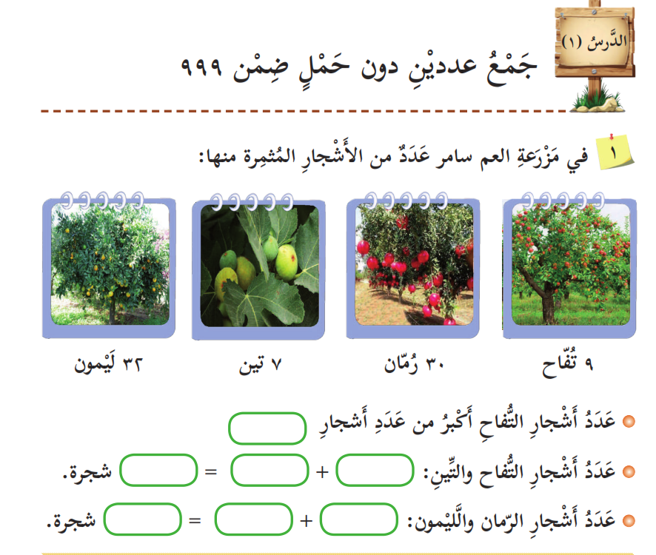
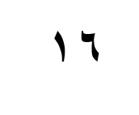

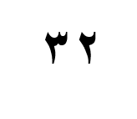
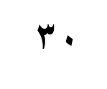
تَدْريبُ الْكِتاب
التين

Slide 16
هيا يا ابطال نقوم بحل التمرين (2) من الكتاب صفحة (3)

Slide 17
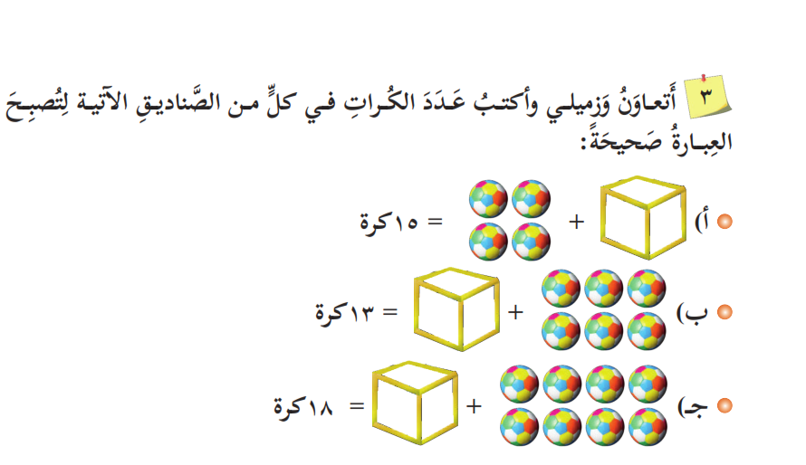
تَدْريبُ الْكِتاب

Slide 18
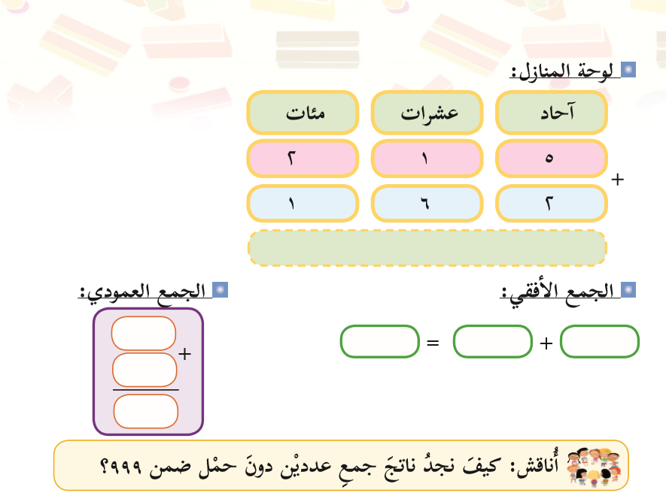
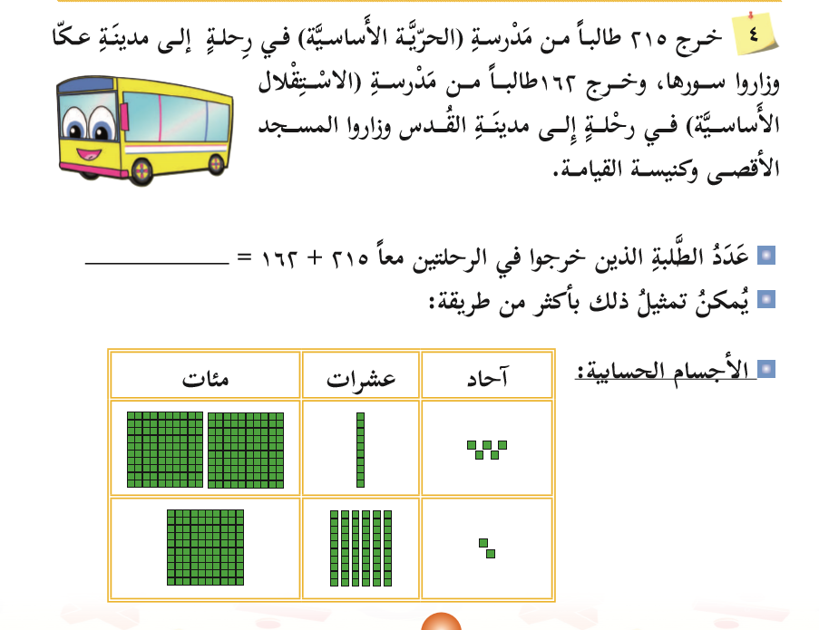
تَدْريبُ الْكِتاب

Slide 19

والآن يا أبطال هيا نحل تمرين ( ) و( ) صفحة

Slide 20
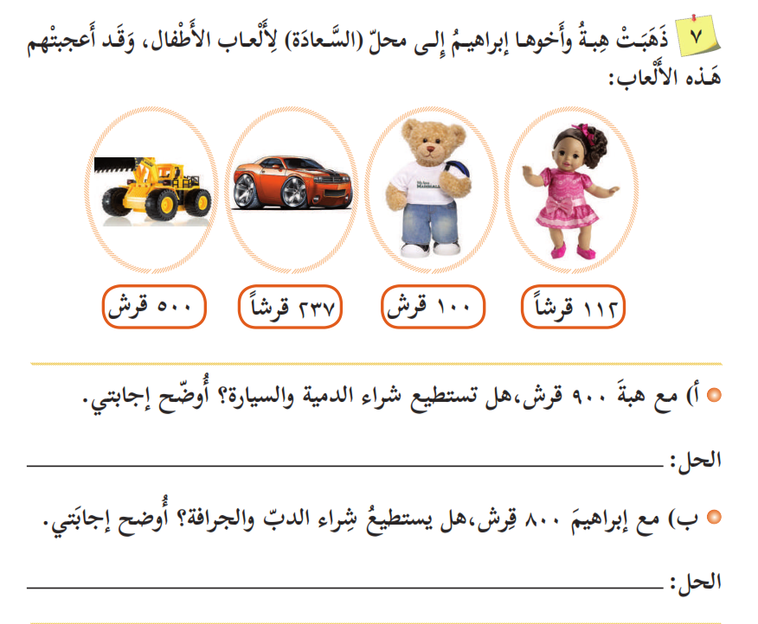

Slide 21

هيا نحل تمرين ( ) صفحة من الكتاب

Slide 22
هَيّا نَلْعَب
رجــــوع

Slide 23


ناتج جمع العددين + =..................
ب
أ
د
ج

Slide 24

انت ذكي جداً
الانتقال الى السؤال التالي

Slide 25

حظ اوفر في المرة القادمة
إعادة السؤال

Slide 26






ناتج جمع العددين + =..................
أ
ب
د
ج

Slide 27
انت ذكي جداً
الانتقال الى السؤال التالي

Slide 28
حظ اوفر في المرة القادمة
إعادة حل السؤال

Slide 29





ناتج جمع العددين + =..................
ج
أ
د
ب

Slide 30
انت ذكي جداً

Slide 31
حظ اوفر في المرة القادمة
إعادة حل السؤال

Slide 32

احسنت أوصلت السيارة الى مكانها

Slide 33
الْمَهامُ
رجــــوع

Slide 34
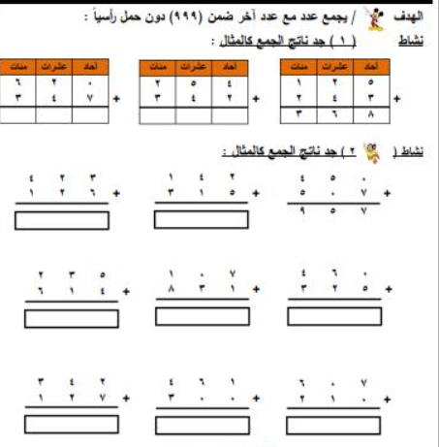

نشاط تطبيقي
حل ورقة العمل
التالية

Slide 35


مُهِمْة أدائية:
هيا يا أبطال نبحث في المصحف الشريف عن عدد آيات سورة الضحى و عدد آيات سورة الطارق ثم نجمع عدد آيات السورتين
1- جمع عمودي
2- جمع افقي

Slide 36

وفقكم الله يا أبطال
أحسنتم
إلى اللقــــاء

Slide 37

وفقكم الله يا أبطال
أحسنتم
إلى اللقــــاء

